Slide 1
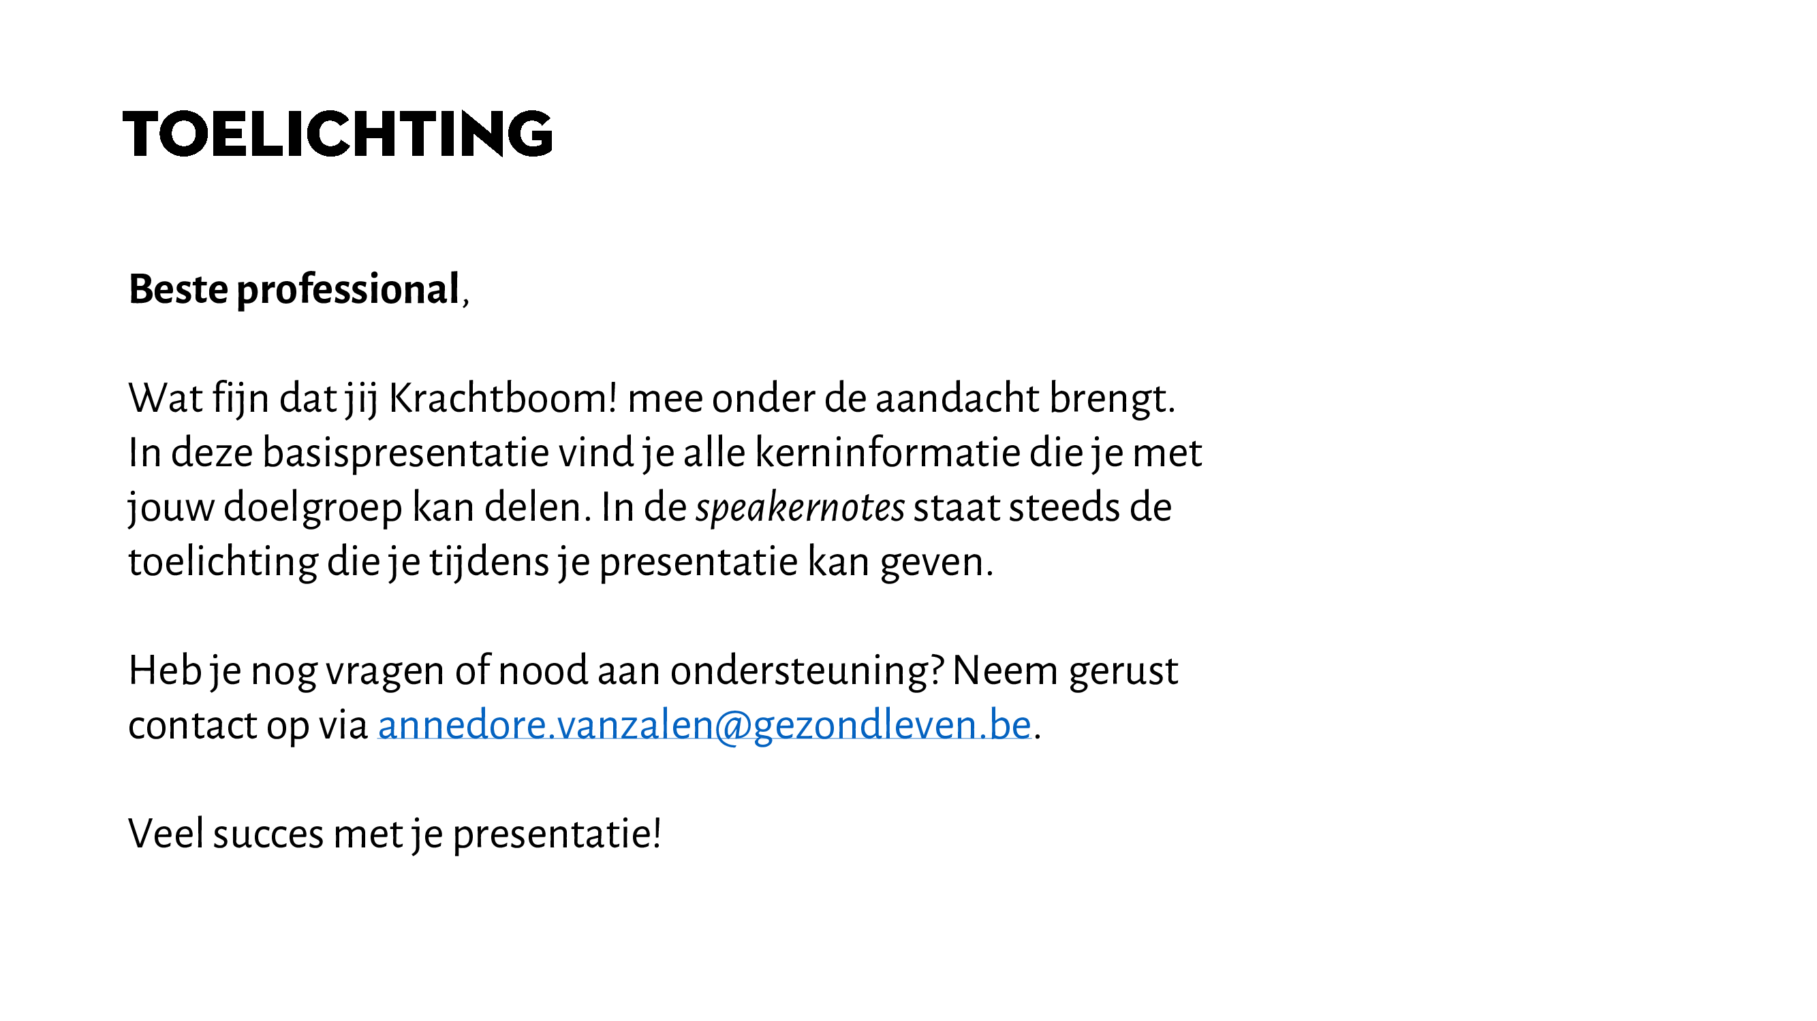

Slide 2
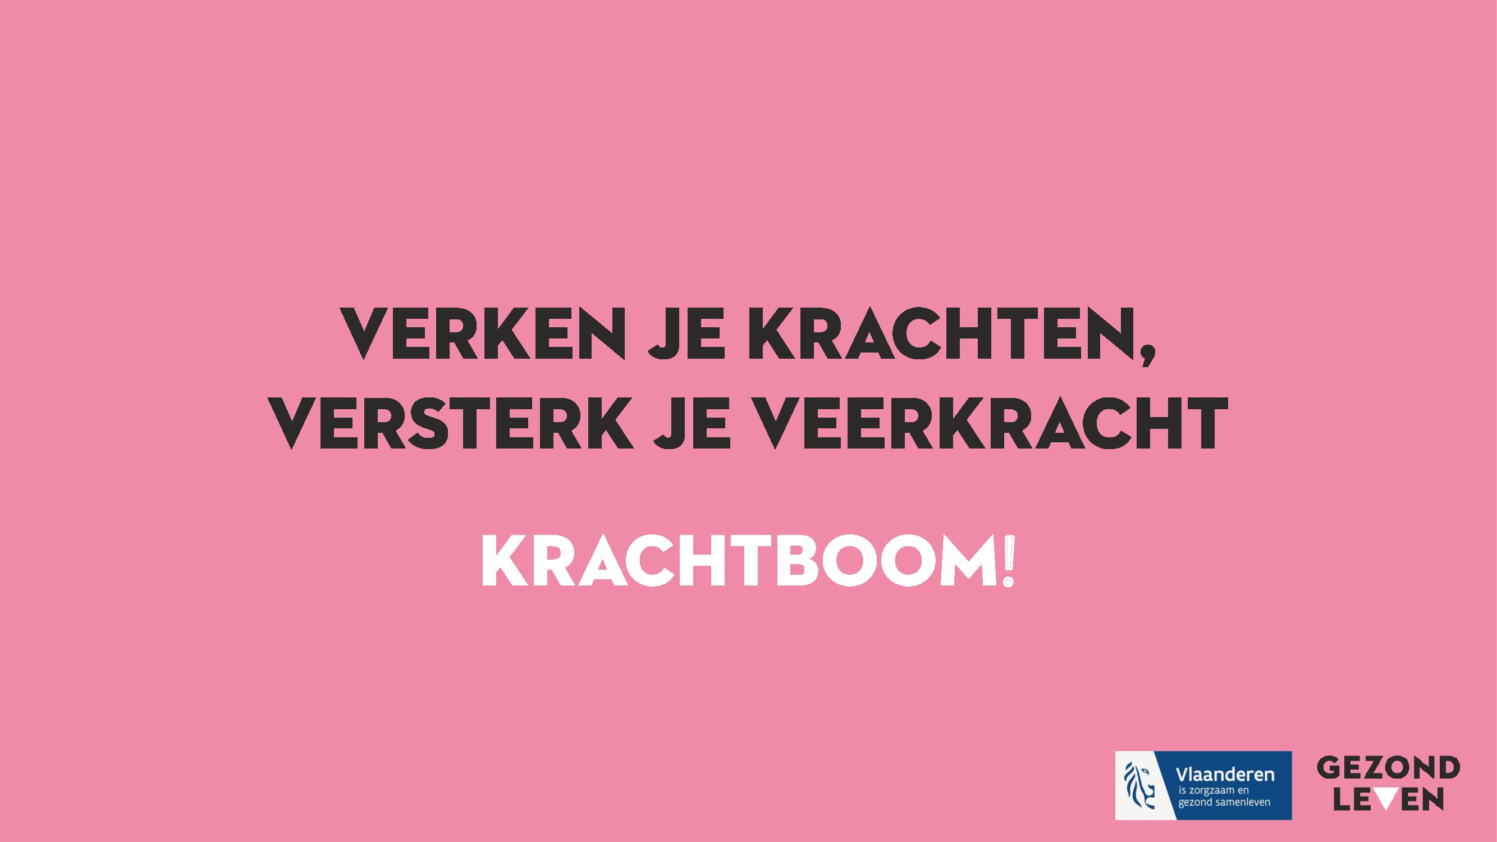
Notes:
Introductie
Krachtboom! is een methodiek speciaal ontwikkeld door Vlaams Instituut Gezond Leven voor professionals die werken met kwetsbare werklozen en jongeren in NEET-situatie. Samen met je deelnemer(s) verken je hun krachten en hulpbronnen om hun veerkracht te versterken.
De methodiek is tot stand gekomen in opdracht van het Departement Zorg.

Slide 3
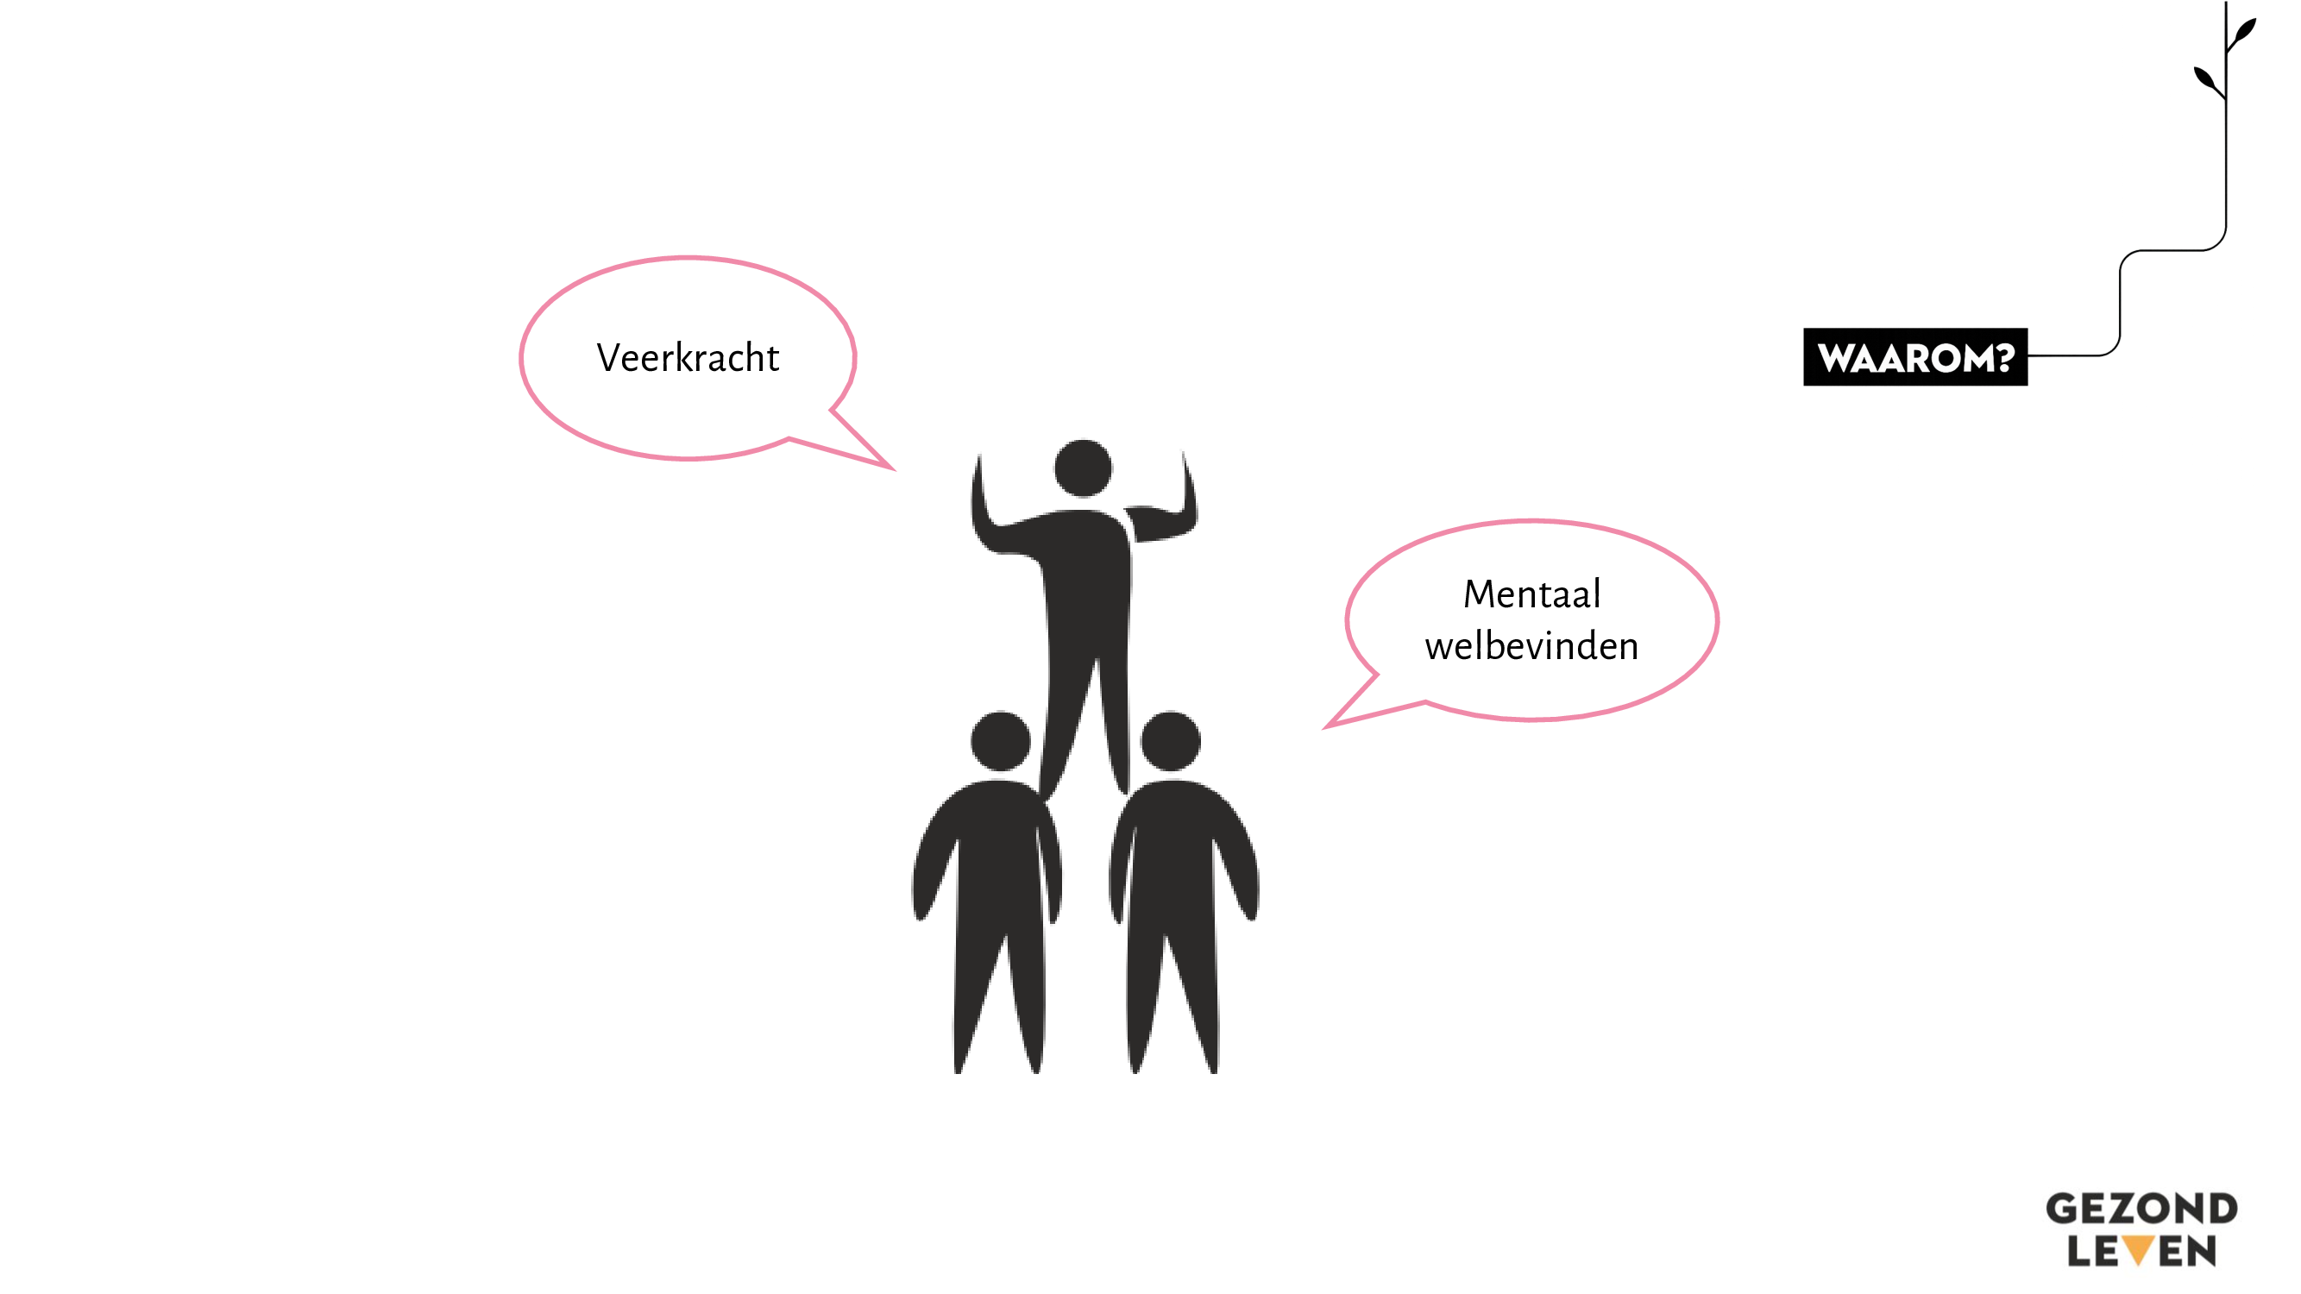

Notes:
Waarom is Krachtboom! ontwikkeld?
Jongeren in NEET-situatie en kwetsbare werklozen krijgen vaak uitgebreide praktische begeleiding: cv's schrijven, sollicitatiegesprekken oefenen, technische vaardigheden ontwikkelen. Maar aandacht voor hun mentaal welbevinden en veerkracht ontbreekt vaak.
Toch is het cruciaal dat je goed in je vel zit bij het zoeken naar werk of zinvolle dagbesteding. Voor deze doelgroep is dat niet vanzelfsprekend: stress, herhaalde tegenslagen, schoolmoeheid of andere persoonlijke uitdagingen brengen mensen uit evenwicht en ondermijnen hun kansen op succes.
Daarom werd Krachtboom! ontwikkeld. De methodiek wapent kwetsbare werklozen en jongeren in NEET-situatie met concrete hulpbronnen om moeilijke momenten te doorstaan. De focus ligt op positieve levenservaringen en persoonlijke krachten, om zo hun veerkracht en zelfvertrouwen te versterken.

Slide 4
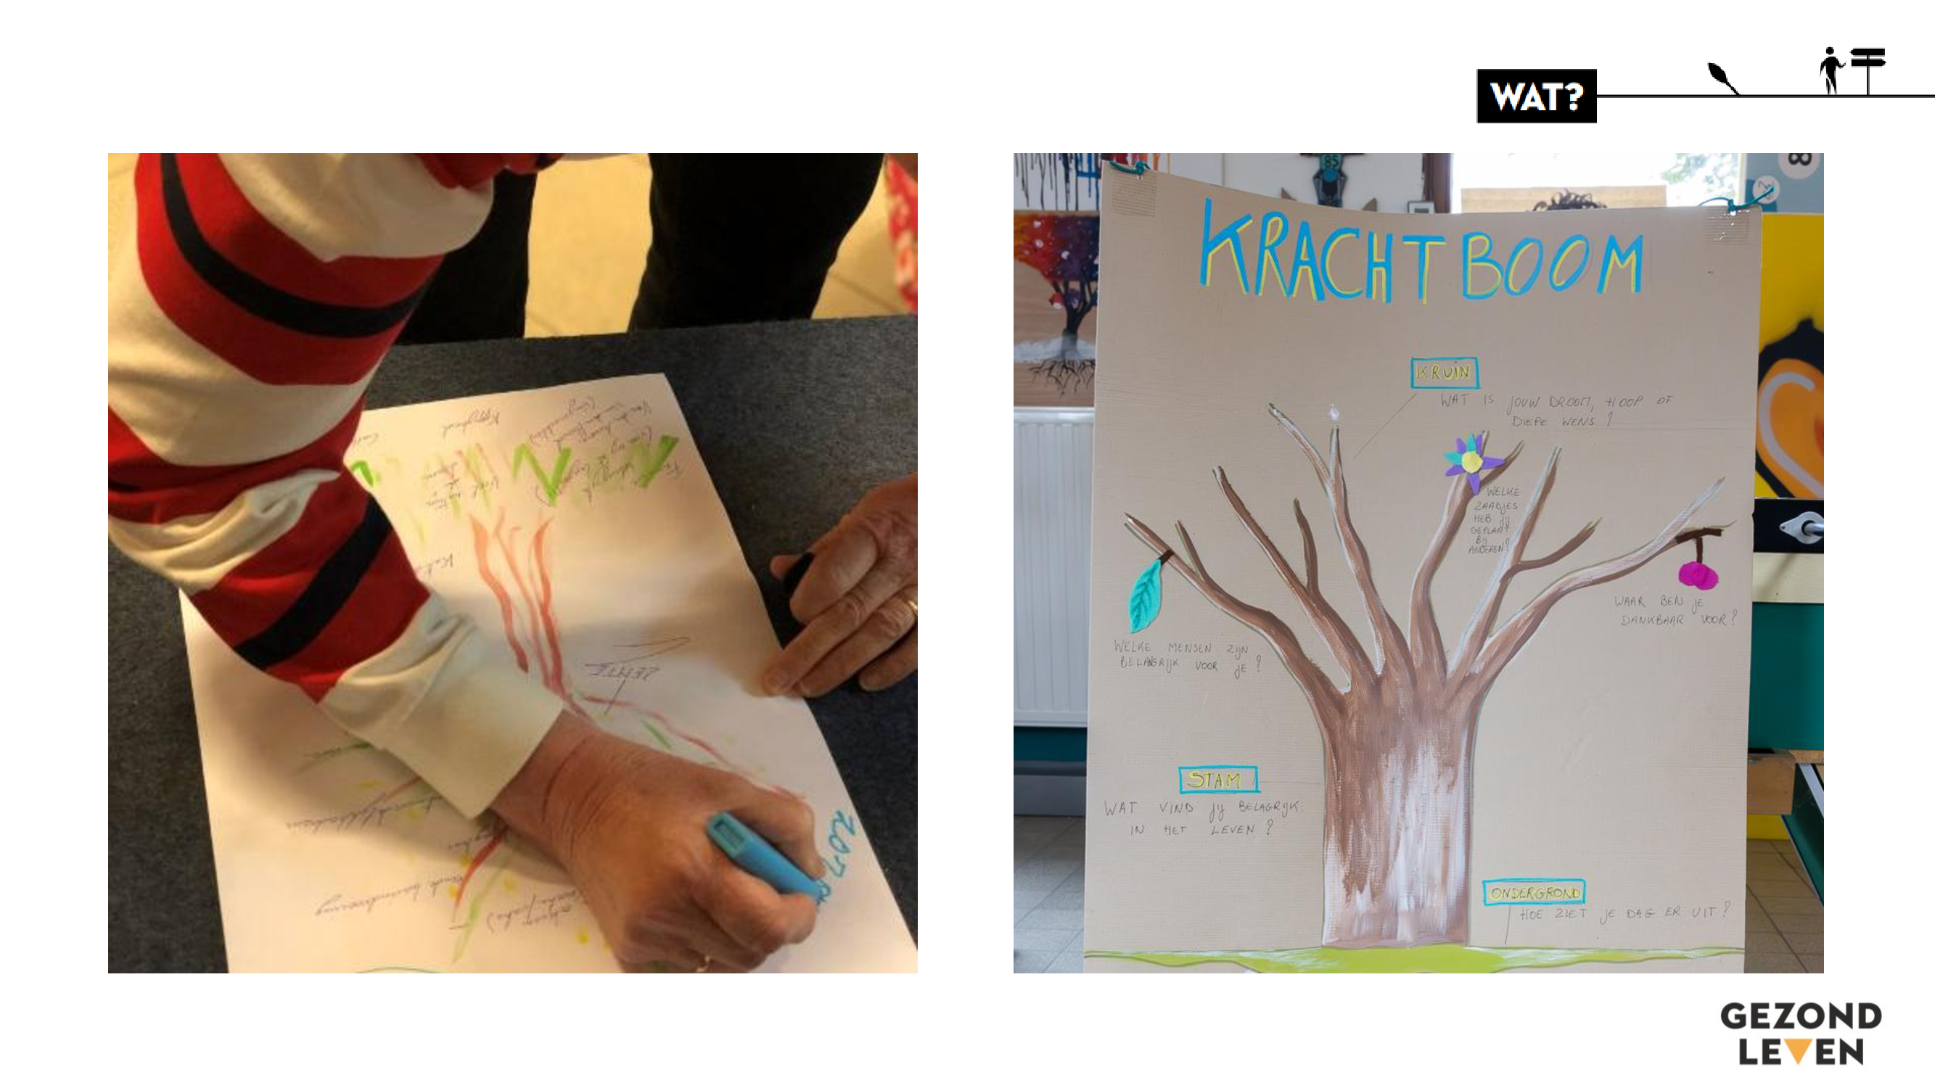
Notes:
Wat is Krachtboom!?
Krachtboom! is een flexibele methodiek om met veerkracht en mentaal welbevinden aan de slag te gaan – vóór, tijdens of na begeleidingen richting werk of zinvolle dagbesteding. De methodiek is sterk gebaseerd op de Tree of Life uit de narratieve psychologie. De elementen van de Tree of Life vormen de rode draad doorheen alle materialen.
De Tree of Life-methodiek werd oorspronkelijk ontwikkeld voor de begeleiding van kwetsbare kinderen en jongeren in Zuid-Afrika. Ze bleek zo succesvol dat ze is doorontwikkeld en intussen wereldwijd wordt ingezet bij verschillende leeftijdsgroepen.
Het kernprincipe: inzoomen op positieve levensaspecten en krachten, waarbij de boom wordt gebruikt als metafoor.

Slide 5
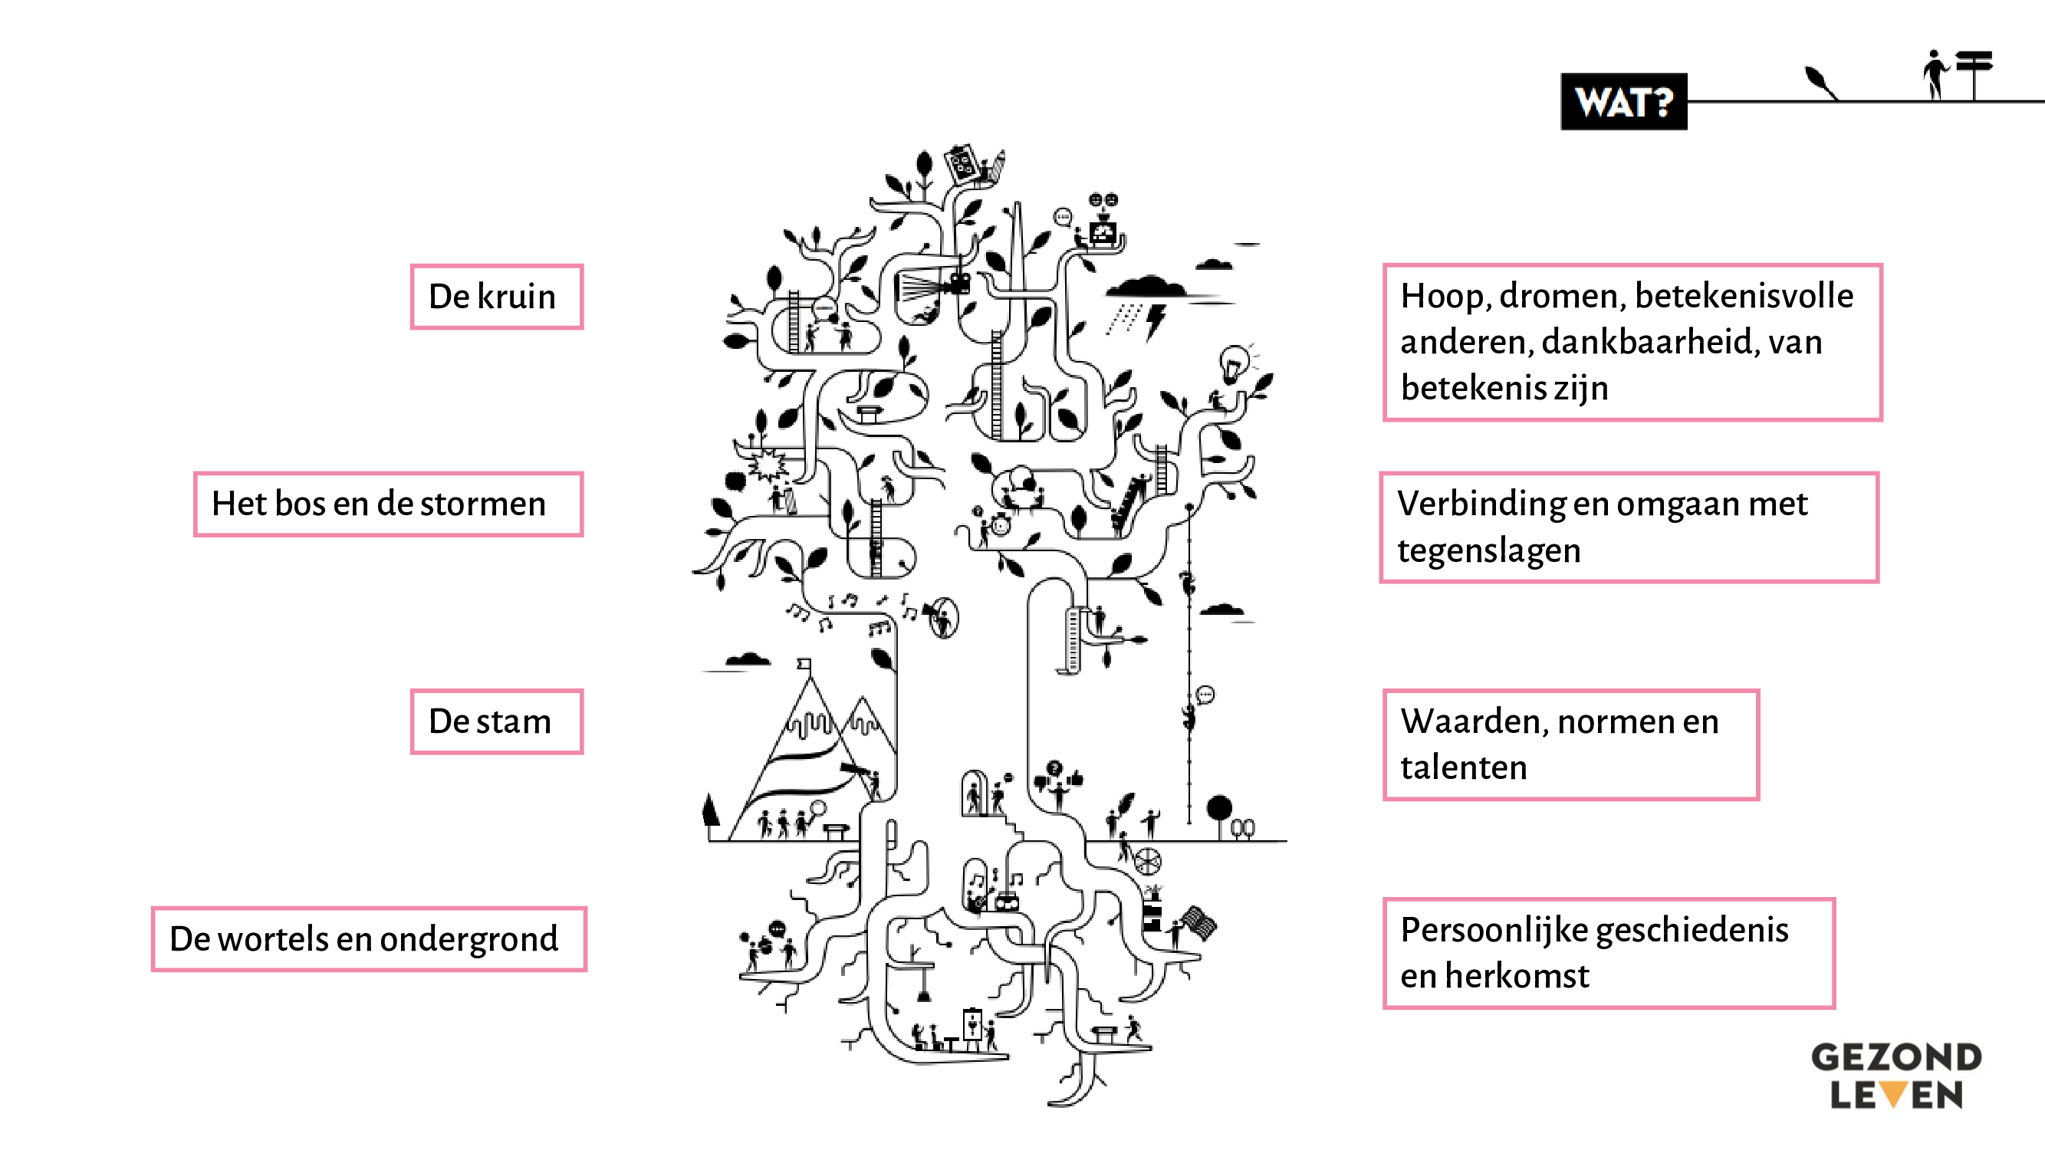
Notes:
Wat is Krachtboom!?
Een krachtboom bestaat uit verschillende onderdelen, elk met een eigen betekenis.
De wortels en de ondergrond staan symbool voor je voorgeschiedenis en fundament. Ze vertegenwoordigen waar je vandaan komt, je familie en belangrijke mensen, favoriete herinneringen en ervaringen. De ondergrond toont je huidige leefomgeving - hoe stevig de bodem is waarop je vandaag staat.
De stam symboliseert je waarden, normen en talenten. Het gaat over wat je belangrijk vindt in het leven, je principes en overtuigingen, en de talenten die je bezit. De stam vertegenwoordigt je persoonlijke kracht en stabiliteit.
De kruin bestaat uit takken en bladeren. De takken staan voor je hoop, dromen en toekomstdoelen. De bladeren vertegenwoordigen alle mensen die van betekenis zijn voor jou, zowel aanwezig als afwezig.
De stormen symboliseren uitdagingen en moeilijkheden in het leven - conflicten, gezondheidsproblemen of verlies. Net zoals bomen stormen doorstaan, toont deze metafoor dat jij ook veerkracht hebt om moeilijke momenten te overwinnen.

Slide 6
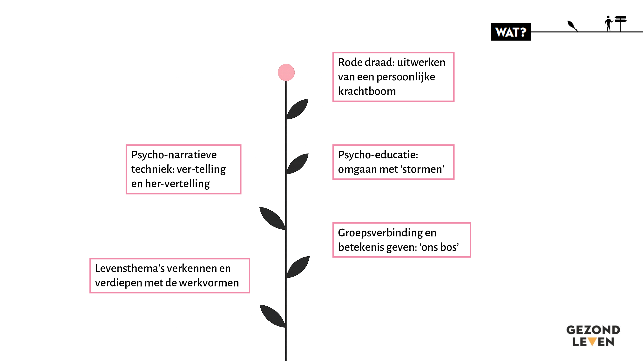
Notes:
Wat is Krachtboom!?
Krachtboom! biedt verschillende praktische insteken, werkvormen en technieken. Hoe je dit concreet aanpakt, hangt af van de beschikbare tijd en of je in groep of individueel werkt.
De methodiek bestaat uit vijf kernelementen:
Het uitwerken van een persoonlijke krachtboom aan de hand van richtvragen, gegroepeerd per levensthema.
De psycho-narratieve techniek van ver-tellen en her-vertellen, waarmee mensen hun verhaal kunnen vormgeven en herkaderen.
Psycho-educatie en concrete materialen om te leren omgaan met stormen in het leven.
Een breed scala aan werkvormen om specifieke levensthema's te verdiepen – losstaand of geïntegreerd in een atelier of traject.
Ons bos: een onderdeel speciaal voor groepen, gericht op groepsverbinding en samen betekenis geven aan ervaringen.

Slide 7
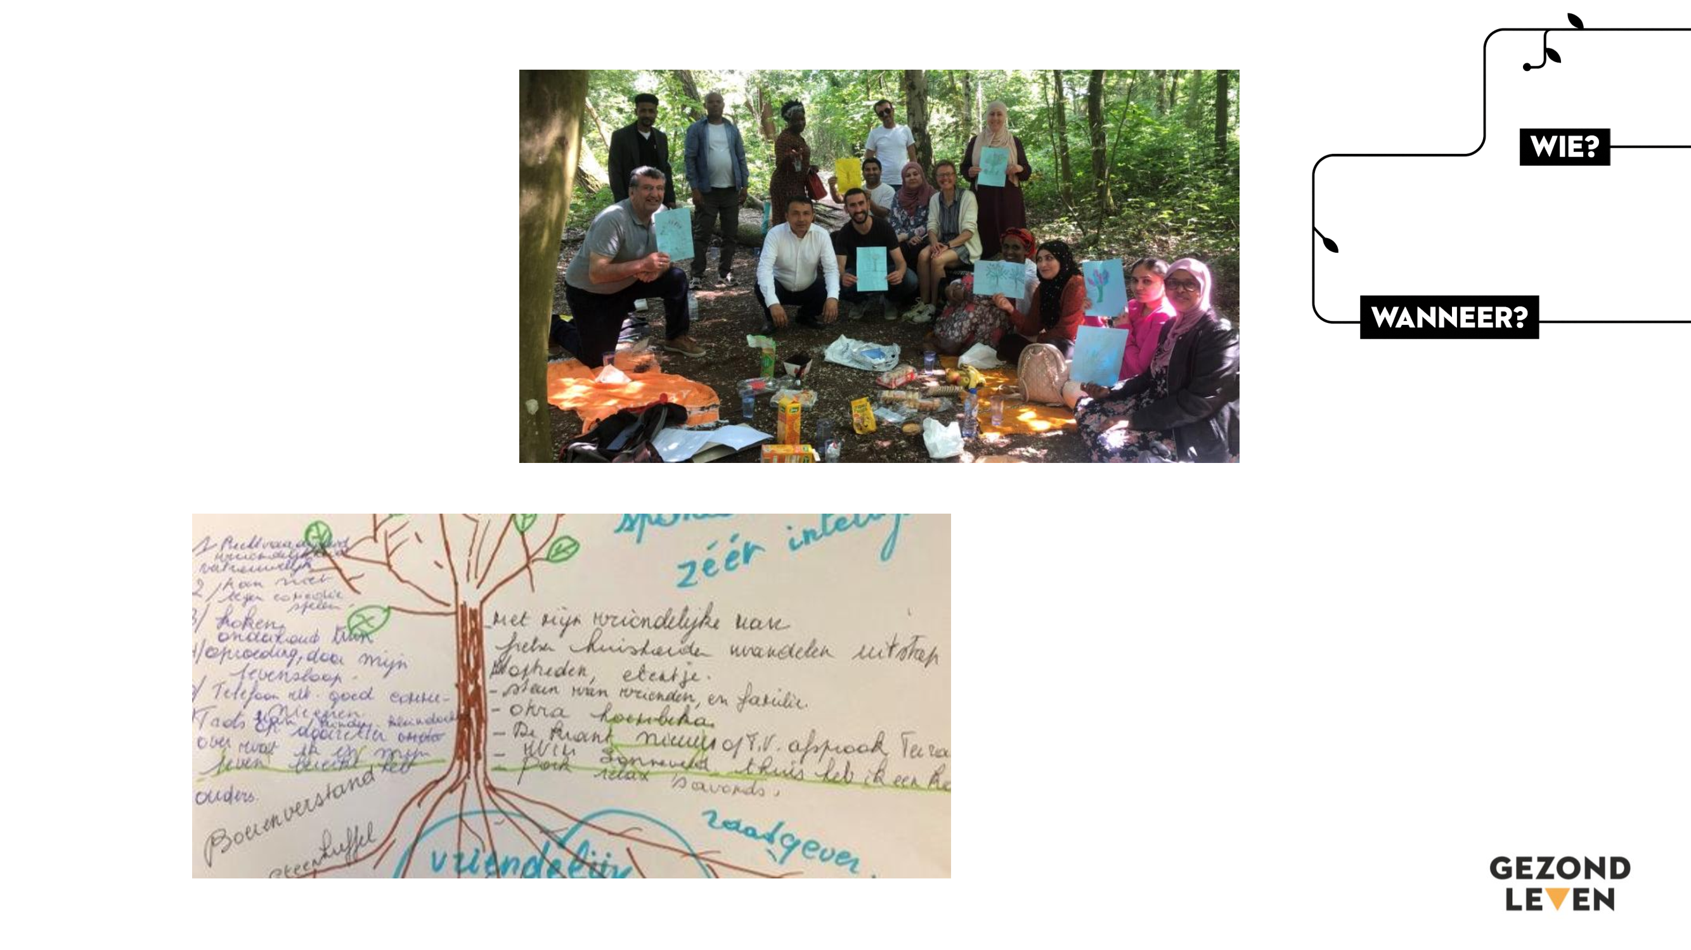
Notes:
Voor wie en wanneer?
Op deze slide zie je foto's uit het voortraject van Krachtboom!. Krachtboom! is ontwikkeld in opdracht van het Departement Zorg in het kader van het Vlaams Actieplan Suïcidepreventie. De methodiek kwam tot stand in co-creatie met de doelgroep én professionals uit het werkveld. Via interviews, focusgroepen, co-creatiesessies en een pilootproject werd het aanbod getest en verfijnd.
Het resultaat: een praktijkgericht en laagdrempelig aanbod dat écht aansluit bij de noden van begeleiders én deelnemers.
Zo is Krachtboom! echt vanuit de praktijk ontstaan, voor de praktijk.

Slide 8
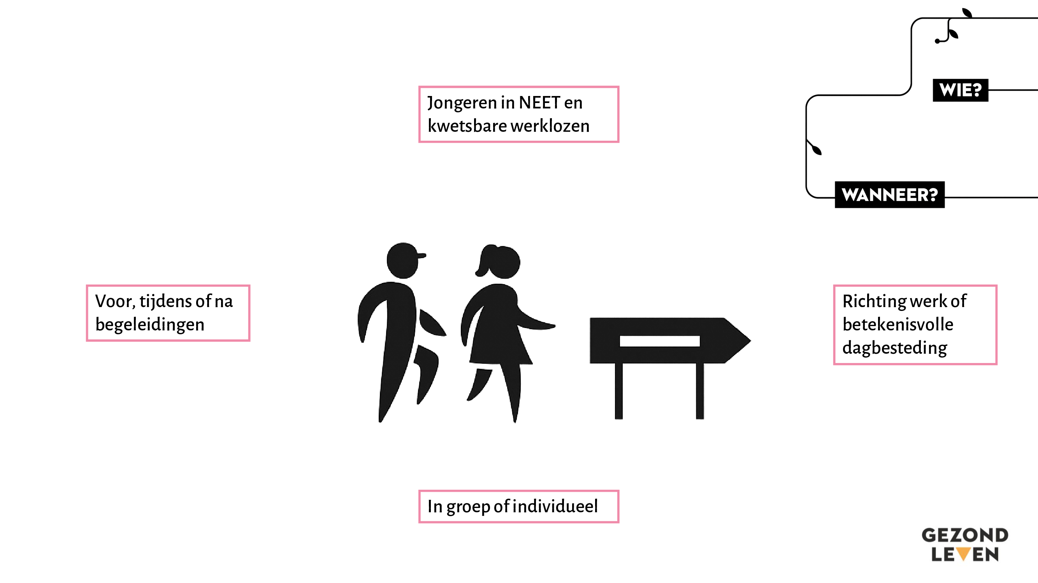
Notes:
Voor wie en wanneer?
Krachtboom! kwam dus tot stand in samenwerking met jongeren in NEET en kwetsbare werklozen. Het is een waardevolle aanvulling op bestaande begeleidingstrajecten richting werk of zinvolle dagbesteding. Krachtboom! is flexibel inzetbaar: vóór, tijdens of na een begeleidingstraject, zowel in groep als individueel.

Slide 9
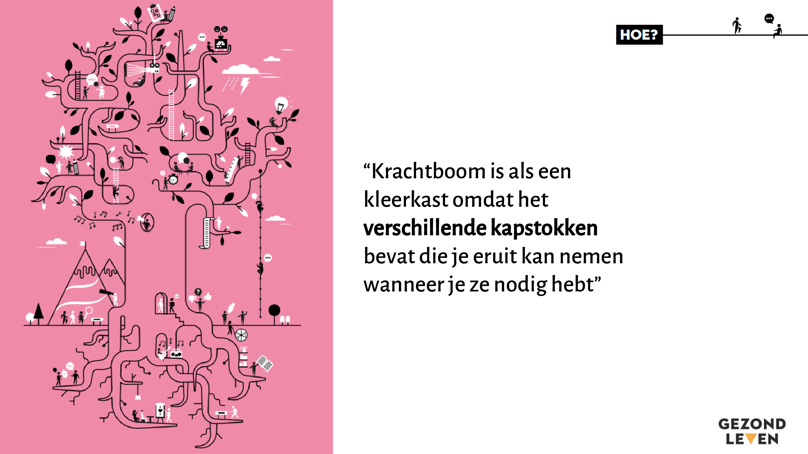
Notes:
Hoe ga je aan de slag met Krachtboom!?
Met Krachtboom! willen we je vooral inspireren, ondersteunen en praktische handvatten geven om mentaal welbevinden en veerkracht een plek te geven in je begeleiding.
Elke begeleiding is echter uniek. Daarom gebruik je Krachtboom! op een manier die past bij jouw stijl, je doelgroep en de context. Zie het als een toolbox: jij kiest de onderdelen die het beste aansluiten bij wat jij en je cliënten nodig hebben.
Zoals een deelnemer het mooi zei: “Krachtboom is als een kleerkast: het bevat verschillende kapstokken die je eruit kan nemen en gebruiken wanneer je ze nodig hebt.”

Slide 10
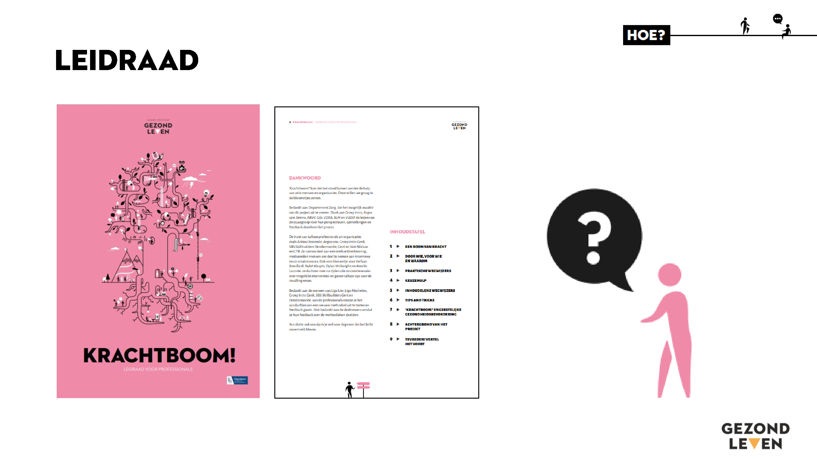
Notes:
Hoe ga je aan de slag met Krachtboom!?
De leidraad vormt je vertrekpunt. Ze biedt achtergrondinformatie, duidt de methodiek en helpt je kiezen welke materialen aansluiten bij jouw doelgroep, begeleidingsvorm en beschikbare tijd.
Je vindt de leidraad hier:

Slide 11
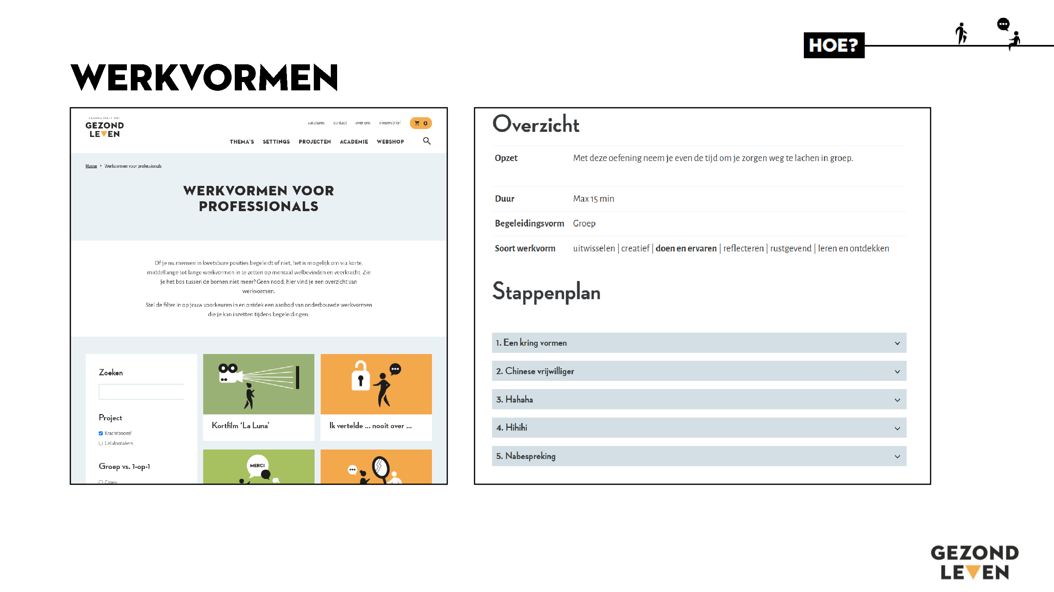
Notes:
Hoe ga je aan de slag met Krachtboom!?
Verder is er een online databank werkvormen voor professionals die je flexibel kunt inzetten. Je kan ze afzonderlijk gebruiken wanneer de tijd beperkt is, of inzetten om ateliers of trajecten verder te verdiepen. Er is een brede waaier aan werkvormen beschikbaar, van eerder reflectief tot creatief.
Belangrijk om te weten: herhaling is essentieel bij het werken rond mentaal welbevinden en veerkracht. Het is daarom aan te raden om meerdere contactmomenten in te plannen.
Je vindt de databank hier:

Slide 12
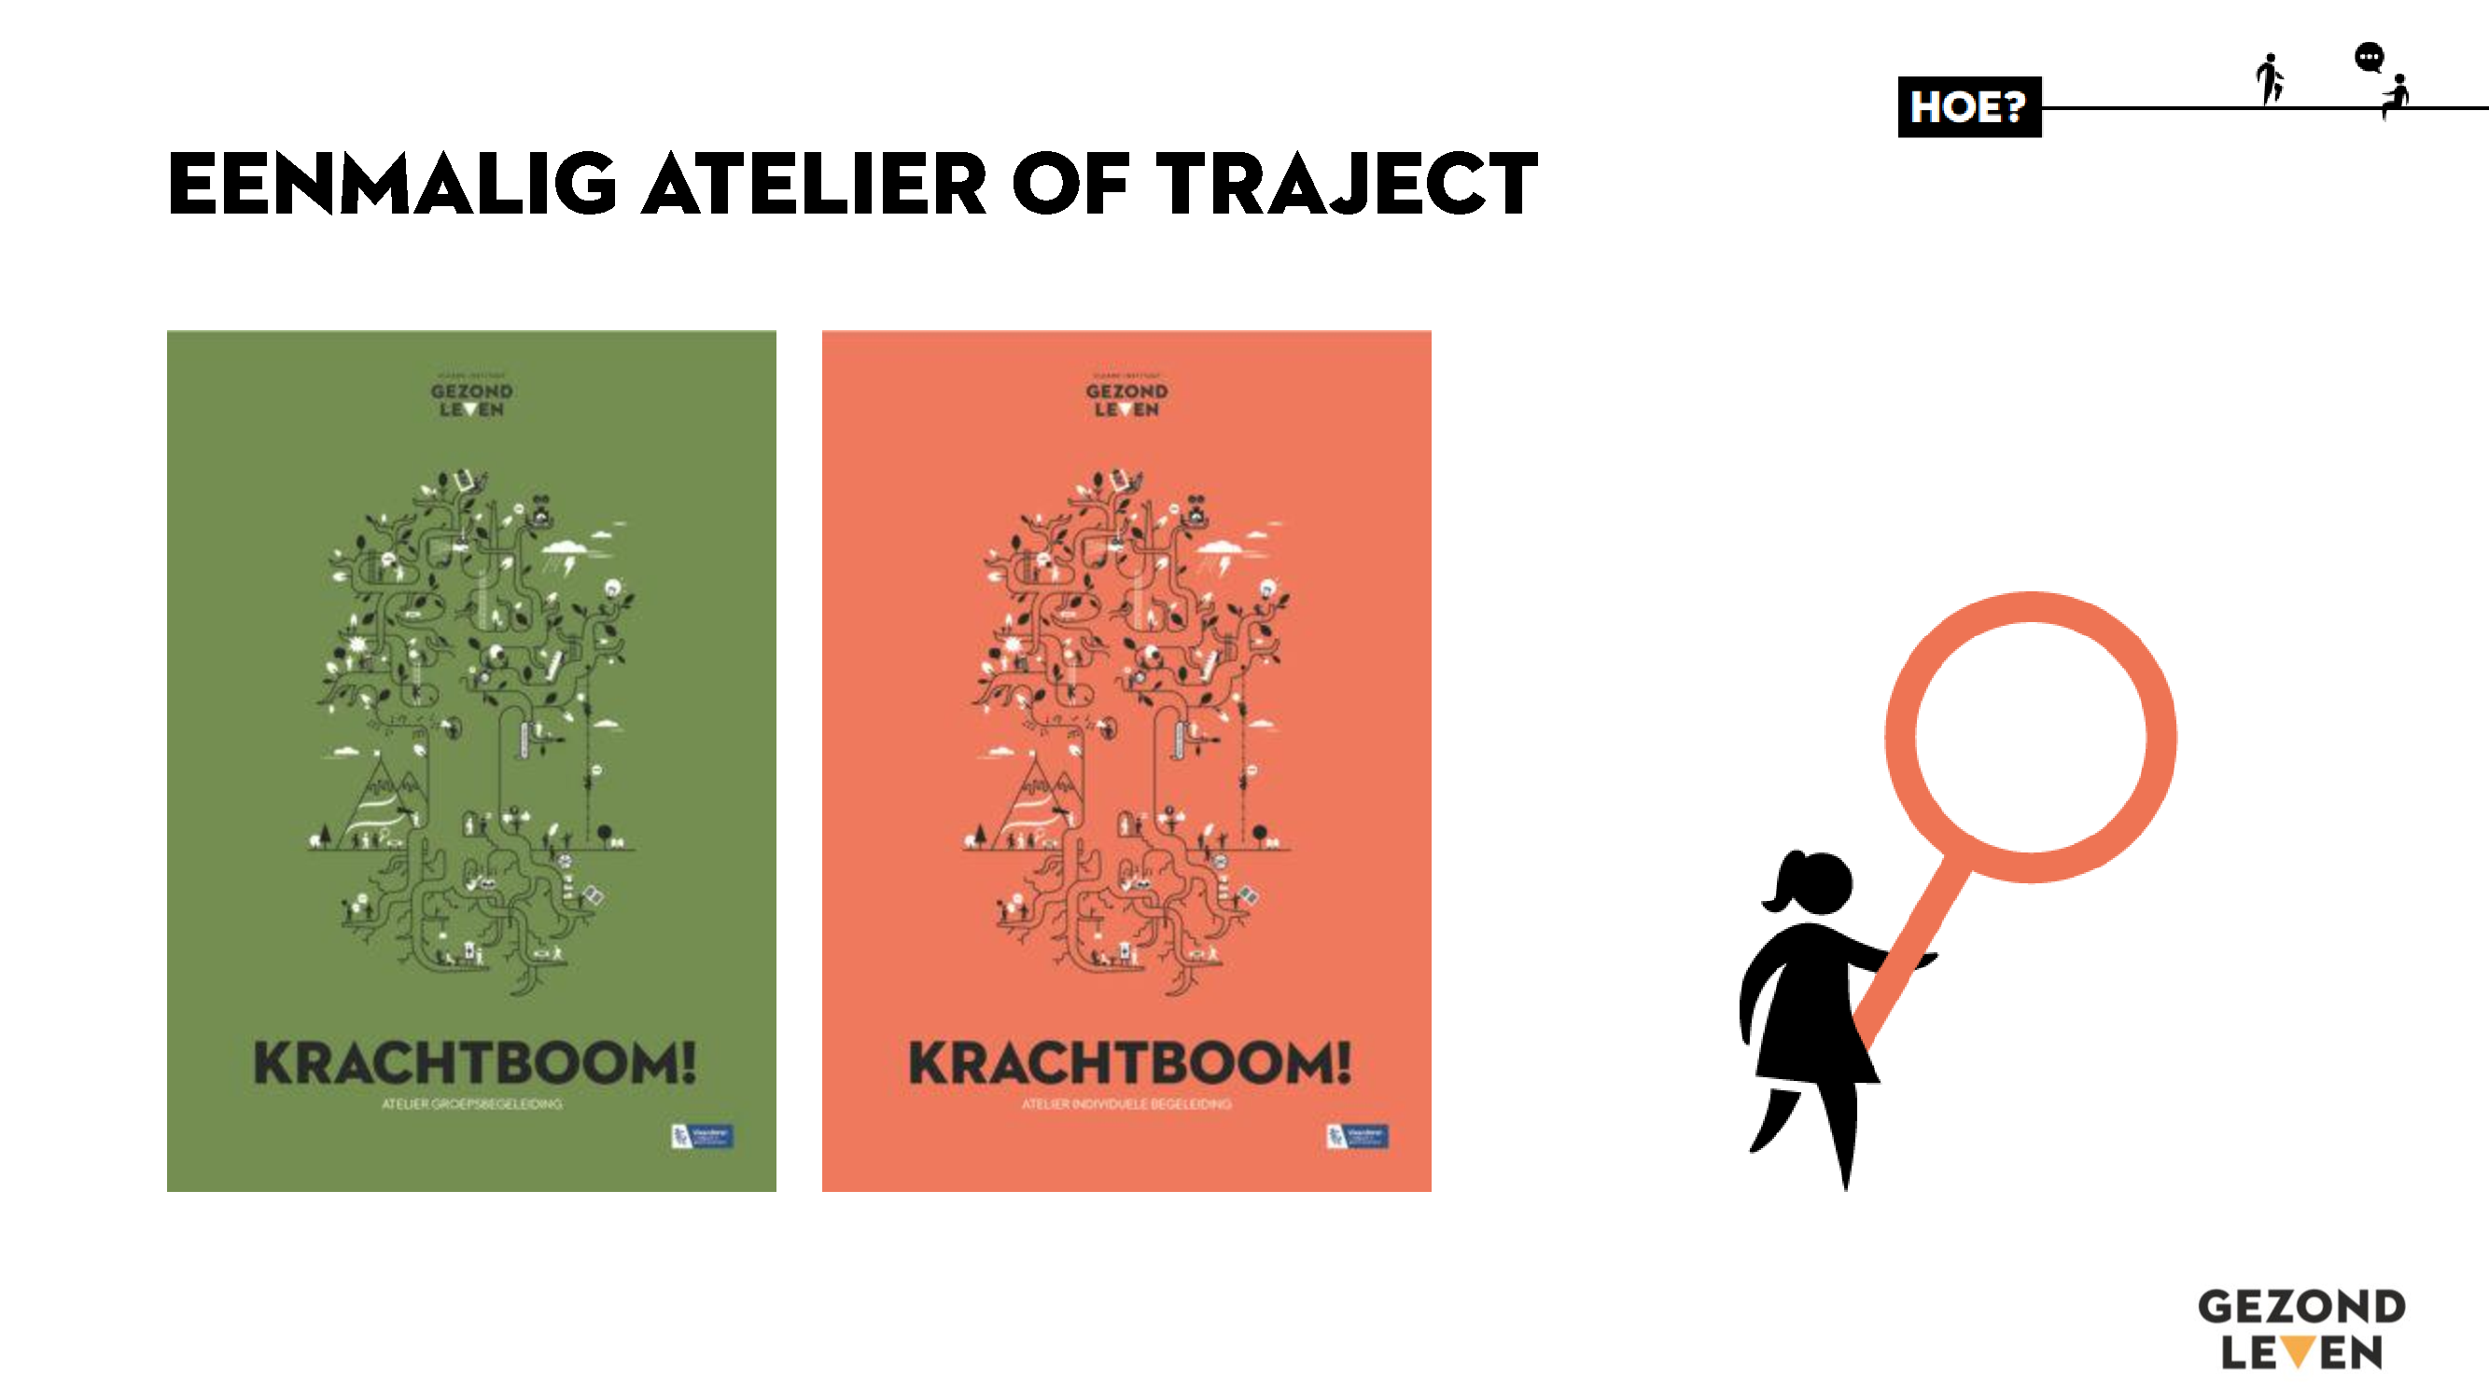
Notes:
Hoe ga je aan de slag met Krachtboom!?
Heb je iets meer of zelfs veel tijd ter beschikking? Dan kan je kiezen voor een eenmalig atelier of een volledig traject met je deelnemer(s) waarbij je hun levenservaringen verkent vanuit een krachtgerichte benadering.
Eenmalig atelier
Tijdens een eenmalig atelier verken je in één sessie samen met je deelnemer(s) alle onderdelen van de krachtboom. De draaiboeken en bijlages geven je handvatten om je sessie vorm te geven. Duur: 50 tot 120 minuten (individueel) of 60 tot 150 minuten (groep).
Traject van vier ateliers
Tijdens een traject ga je dieper in op elk onderdeel van de boom. Verdeeld over vier ateliers behandel je per sessie één thema. Dit geeft ruimte om langer stil te staan bij de levenservaringen van je deelnemer(s). De draaiboeken en bijlages geven je handvatten om je sessies vorm te geven. Duur per atelier: 45 tot 100 minuten (individueel) of 90 tot 180 minuten (groep).
Extra tip
De werkvormen uit de databank kan je los inzetten, maar ook integreren in een atelier of traject. Ze kunnen verschillende doelen dienen: als energizer, om de groepssfeer te openen, of om verdieping te brengen rond specifieke thema’s zoals copingstrategieën of het herkennen en benoemen van emoties.
Je vindt de materialen voor het organiseren van een eenmalig atelier of traject hier:

Slide 13
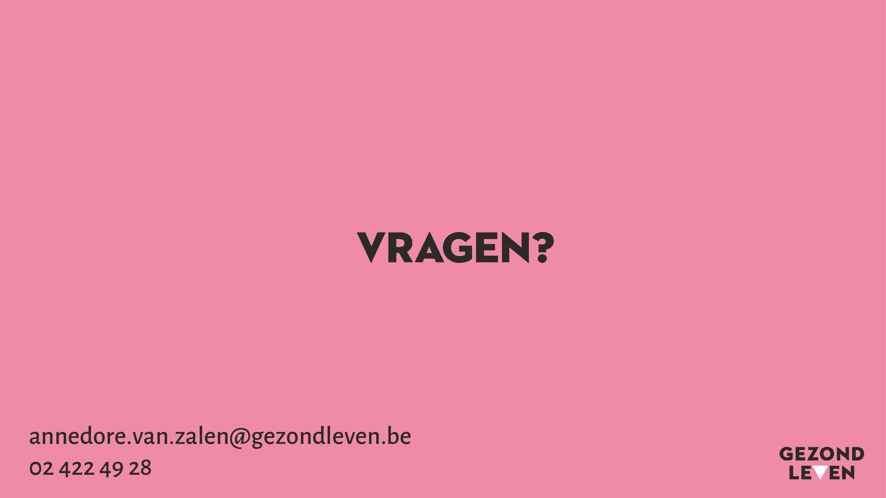
Notes:
Vragen?
Bij vragen kan je contact opnemen met Vlaams Instituut Gezond leven via annedore.van.zalen@gezondleven.be of 02 422 49 28

